Slide 1

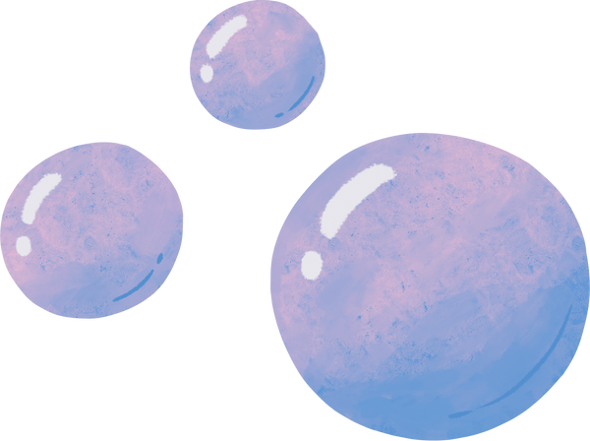


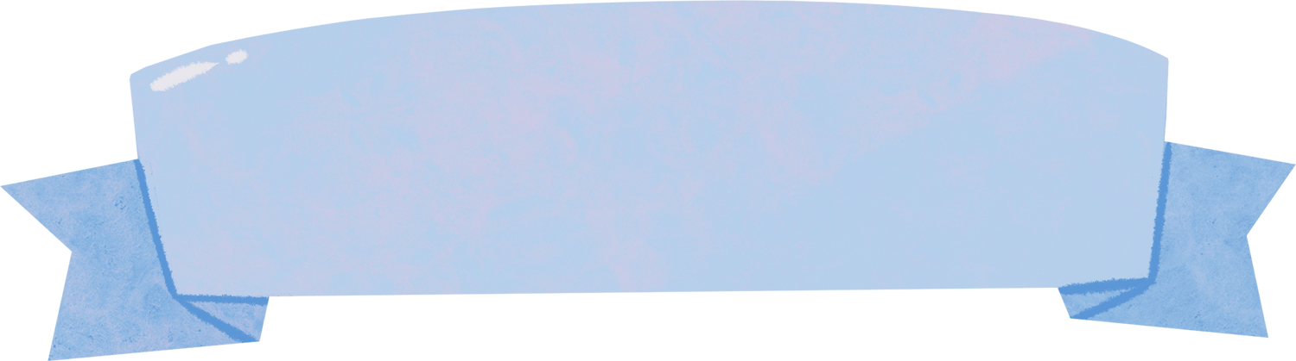

THE LEGEND OF ATLANTIS
От The Butterfly Effect

Slide 2


Какъв е нашият проект?
The Butterfly Effect

Slide 3







Технологии
The Butterfly Effect

Slide 4


Процес на работа
The Butterfly Effect

Slide 5

Какво е бъдещето на проекта?
The Butterfly Effect

Slide 6
Демо
The Butterfly Effect

Slide 7

Нашето преживяване
The Butterfly Effect

Slide 8

Благодарим
за вниманието!

